Slide 1
Областное государственное бюджетное профессиональное образовательное учреждение «Северский промышленный колледж»
Выполнила
Педагог - психолог
Е.Н. Уткина

Slide 2
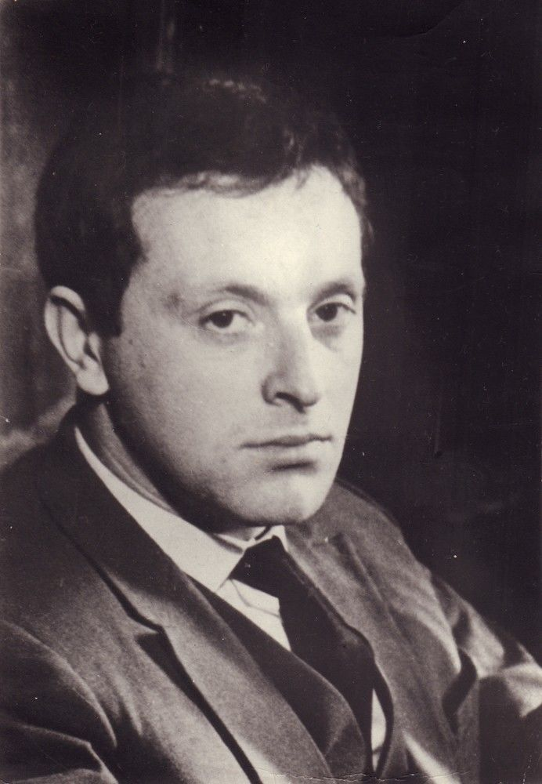
Три педагогических правила от Иосифа Бродского
Иосиф Александрович Бродский (24 мая 1940 — 28 января 1996) — русский и американский поэт, эссеист, драматург, переводчик и педагог.
Стихи писал преимущественно на русском языке, эссеистику — на английском. Лауреат Нобелевской премии по литературе 1987 года «за всеобъемлющее творчество, проникнутое ясностью мысли и поэтической интенсивностью».

Slide 3
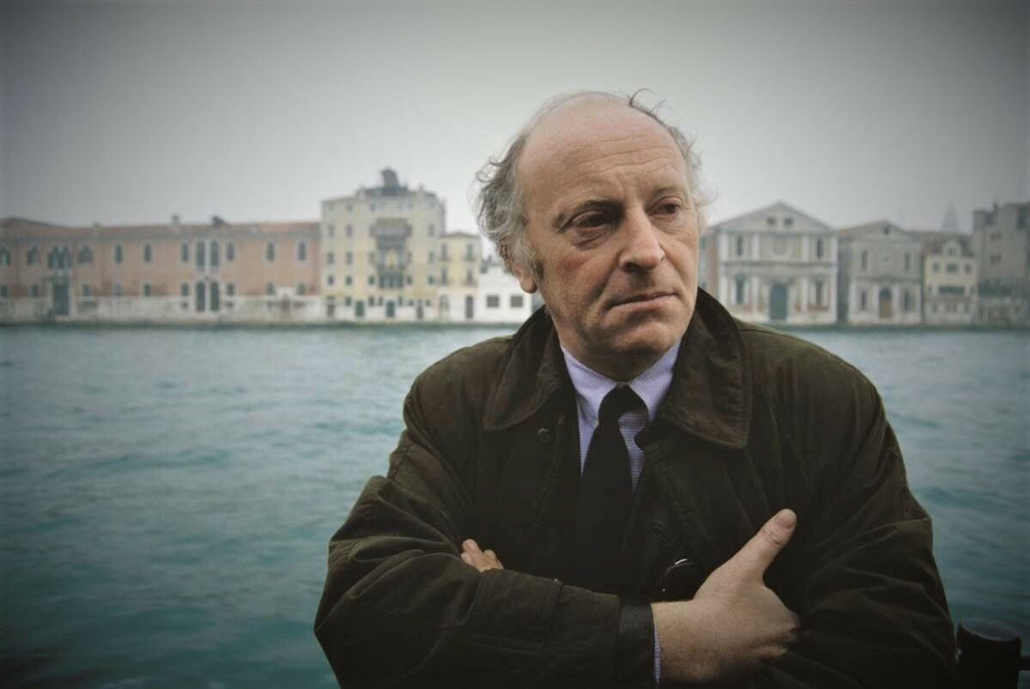
Почетный гражданин Санкт-Петербурга (1995)
В 1972 году поэт Иосиф Бродский по предложению КГБ покинул СССР. Фактически, это была высылка — офицер госбезопасности предложил ему на выбор два варианта. Либо отъезд, либо «горячие денечки» на родине — то есть нескончаемая череда арестов, допросов, тюрем и психбольниц. Разумеется, Иосиф Александрович выбрал первый вариант.
В эмиграции, в Соединенных Штатах, вдали от друзей, всегда готовых поддержать и в том числе материально, особо остро встал вопрос заработка. Жить на стихотворчество было невозможно.

Slide 4
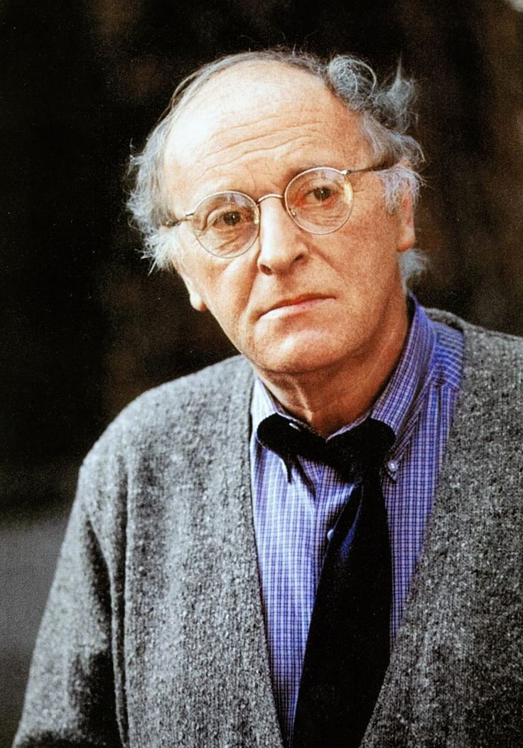
Большинство американских поэтов преподавало в колледжах и университетах. Бродский решил пойти по их пути. И неожиданно увлекся. Иосиф Александрович был безжалостным преподавателем. И в плане подачи материала, и в плане оценки знаний.
Преподавание иногда увлекало Бродского, иногда было ему в тягость, но он всегда относился к своей работе добросовестно, так же, как он не халтурил, сочиняя детские стихи или тексты для кино в Ленинграде. Он мог жаловаться, иногда комически, иногда всерьёз, на необходимость преподавать, писать статьи и рецензии, но было очевидно, что ему нравилось быть занятым.

Slide 5
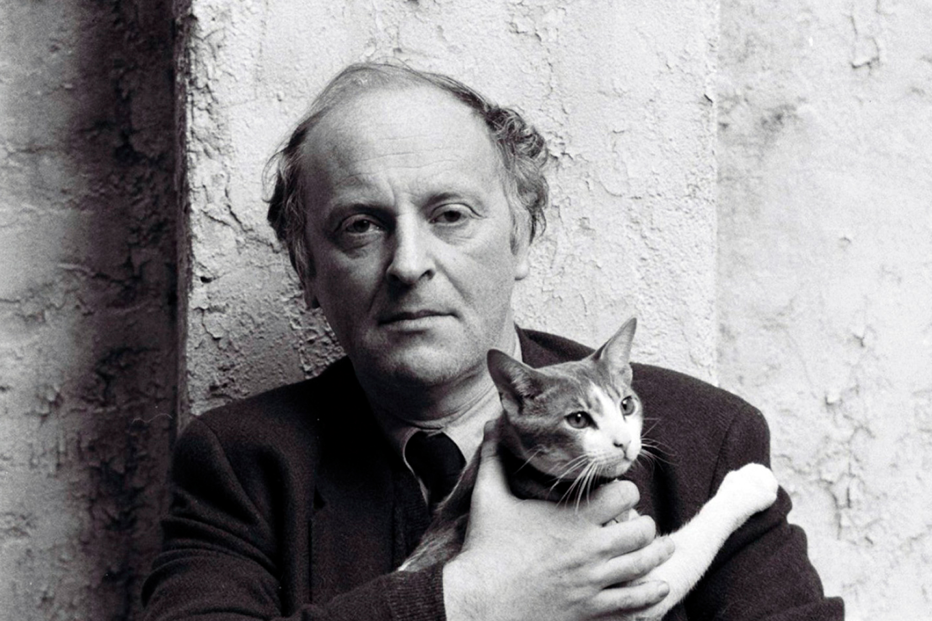
Такая позиция многих подстегивала.
Высших оценок Бродский в принципе не ставил. Говорил: «Не думайте об отметках. Что бы вы ни делали, я все равно поставлю вам четыре с плюсом».
Но и те «четыре с плюсом» следовало заслужить.
Если кто-то проявлял себя невежей, Бродский не стеснялся в выражении своих эмоций. Случалось, доводил учеников до слез.
Тем не менее, на его лекциях аудитории все время были переполнены, в том числе за счет людей со стороны, желающих послушать Иосифа Александровича. Все-таки он был гением.

Slide 6
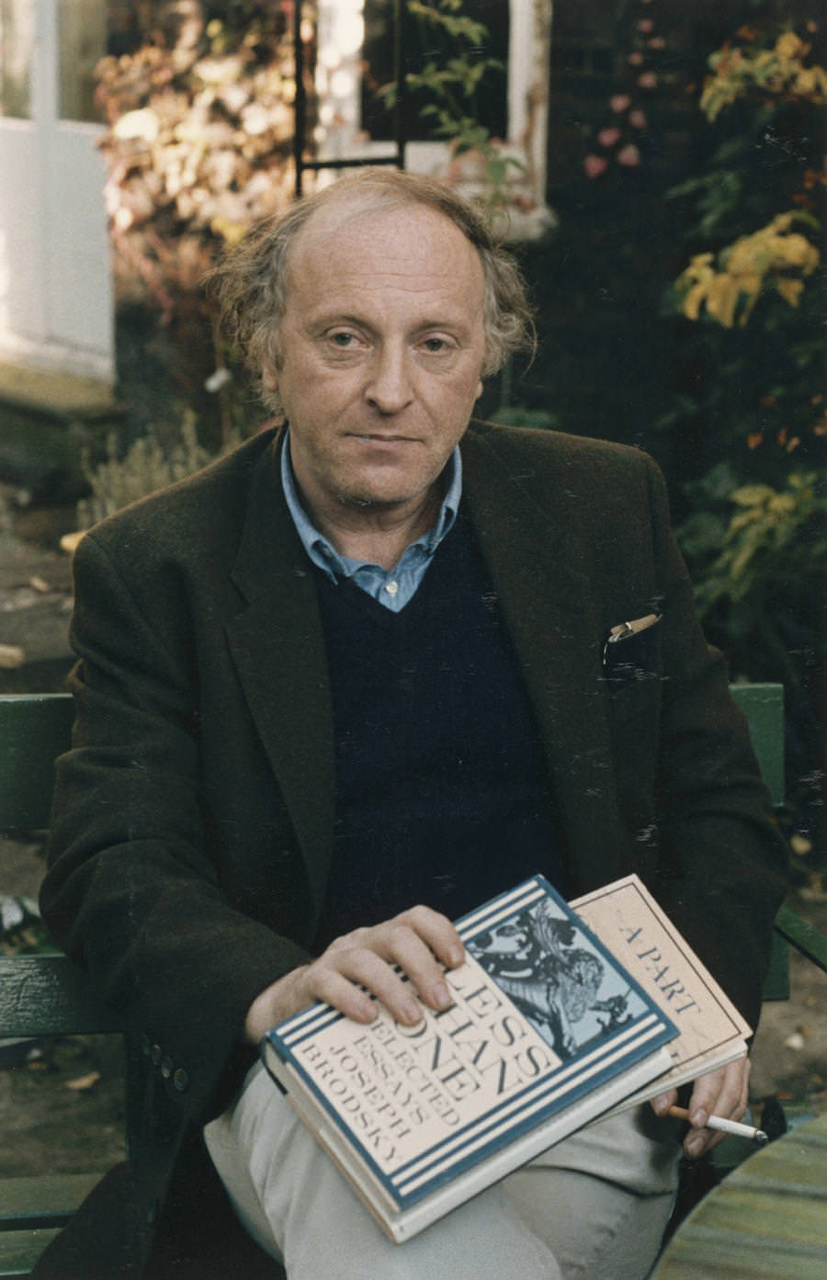
Непредсказуемость
Профессор Валентина Полухина писла о Бродском: «Он многое делал вопреки общепринятым методам педагогики. Он мог изменить тему в течение первых минут уже начавшегося семинара, спросив студентов: «Так, кого мы сегодня обсуждаем? Rilke’s «Orpheus. Eurydice. Hermes»? Знаете, давайте лучше поговорим о цветаевском «Новогоднем», Рильке посвященном».
Казалось бы, такие элементы должны действовать деструктивно. Но они, наоборот, воспринимались как дуновение свежего ветра, ворвавшегося в образовательную повседневность. Будний день вдруг оборачивался праздником.

Slide 7
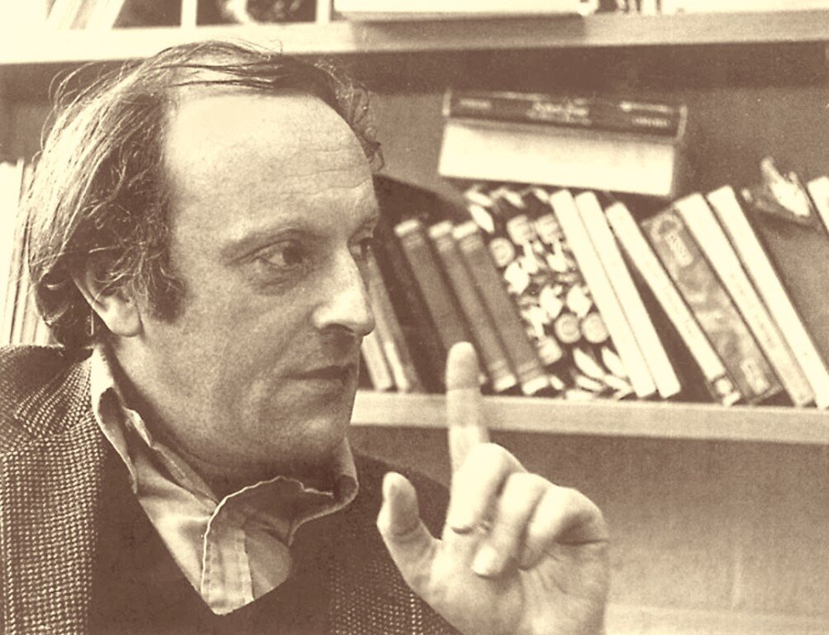
Видимо главное тут было – не переборщить
Бродский частенько задавал вопрос — и сам же начинал на него отвечать, по словам современников, «превращая семинар в пир эрудиции». У Иосифа Александровича в принципе не было ни конспектов, ни даже приблизительных планов. Он не заказывал заранее никаких книг для своих учеников — все они в спешном порядке приобретались во время учебы.
Тем не менее, он ввел определенную систему. В частности, к каждому уроку все учащиеся должны были выучить какое-нибудь стихотворение, а на уроке его записать. Не рассказать, а именно записать — ошибку в знаке препинания поэт считал весьма серьезной.

Slide 8
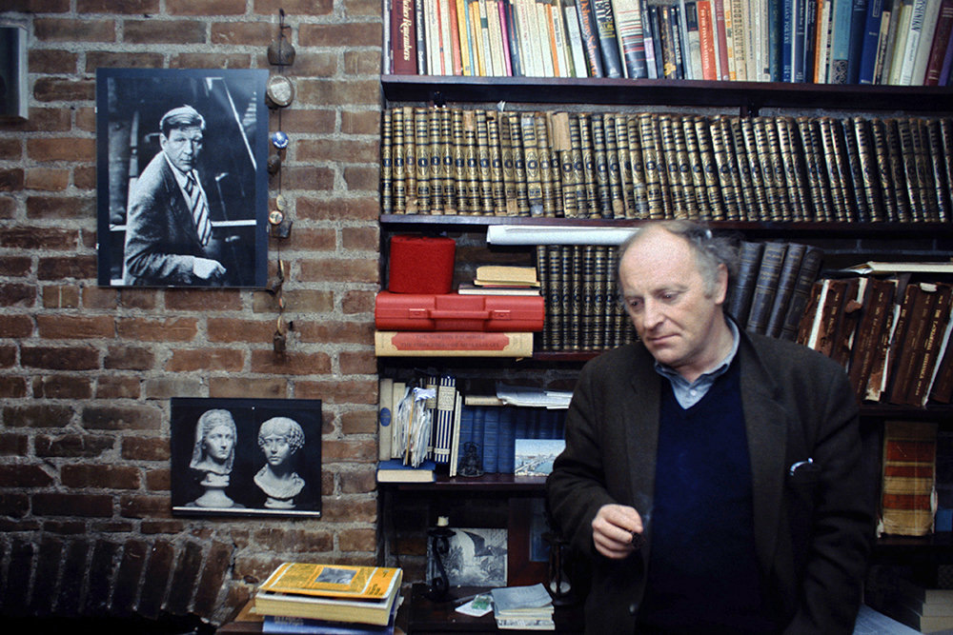
Авторитет
Когда Бродский приехал устраиваться на работу в женский колледж Маунт-Холиок, ему первым делом показали дом, в котором Иосифу Александровичу предстоит — в случае его согласия — проживать. Именно этот дом и повлиял на его решение — поэт заявил, что хочет в нем жить, а потому принимает предложение колледжа.
При этом он оговорил некий принципиальный момент: преподавать будет только в весенний семестр и, соответственно, получать половину зарплаты. «Вы будете получать всю зарплату», — ответил декан Маунт-Холиока Джо Эллис.

Slide 9
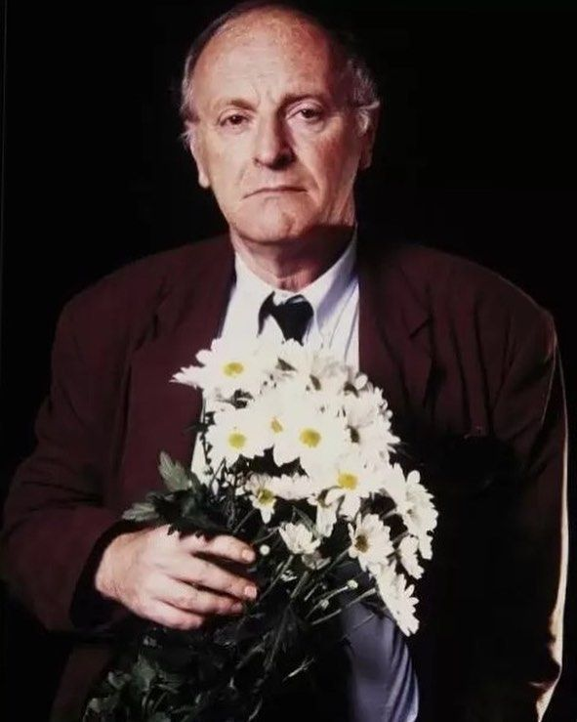
Не удивительно — ведь Бродского пригласили сюда по инициативе профессора Питера Вирека, познакомившегося с Иосифом Александровичем еще в Ленинграде. Вирек же уверял, что Бродский — «самый крупный русский поэт из числа живущих, новый Пастернак». И в результате специально для него из гранта, выданного колледжу одним американским благотворительным фондом, была специально выделена ставка профессора литературы.
Очень хорошо, когда учитель имеет репутацию выдающегося педагога. Но также неплохо, если подобная репутация расположена в какой-либо из смежных областей. Это дает педагогу существенные преференции, которые в свою очередь весьма благоприятно сказываются и на образовательном процессе. Ведь уважение, граничащее с восхищением, и готовность всегда пойти тебе на встречу — один из самых действенных стимулов.

Slide 10
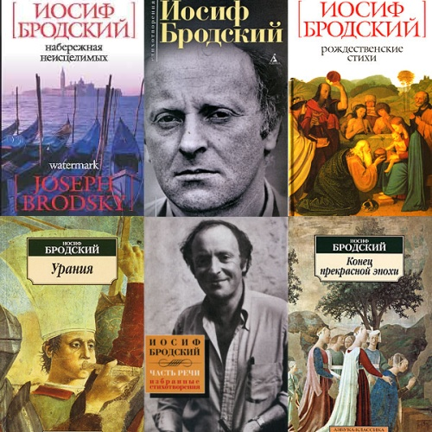
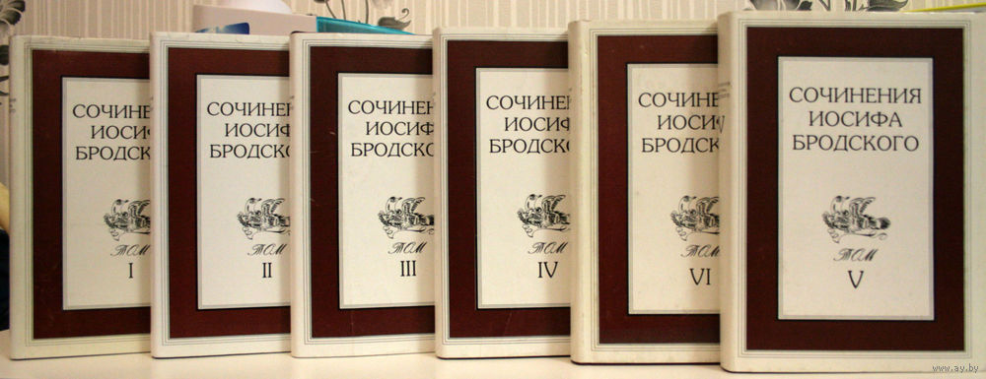
Издания
Журналы
Ниоткуда с любовью // Новый мир. — 1987. — № 12. — С. 160—168.
Стихотворения // Нева. — 1988 — № 3. — С. 106—110.
Стихи разных лет // Дружба народов. — 1988. — № 8. — С. 175—186.
Римские элегии // Огонёк. — 1988. — № 31. — С. 28—29.
Книги
прижизненные издания:
Иосиф Бродский. Стихотворения и поэмы. — Washington; New York: Inter-Language Literary Associates, 1965.
Иосиф Бродский. Остановка в пустыне / предисл. N.N. (А. Найман). — New York: Изд-во им. Чехова, 1970. — 2-е изд., испр.: Ann Arbor: Ardis, 1988.
Иосиф Бродский. Конец прекрасной эпохи: Стихотворения 1964—1971. — Ann Arbor: Ardis, 1977. — Российское издание: СПб.: Пушкинский фонд, 2000.
Иосиф Бродский. Часть речи: Стихотворения 1972—1976. — Ann Arbor: Ardis, 1977. — Российское изд.: СПб.: Пушкинский фонд, 2000.
Иосиф Бродский. Римские элегии. — New York: Russica Publishers, 1982.
Иосиф Бродский. Новые стансы к Августе (Стихи к М. Б., 1962—1982). — Ann Arbor: Ardis, 1983. — Рос. изд.: СПб.: Пушкинский фонд, 2000.
Иосиф Бродский. Мрамор: Пьеса. — Ann Arbor: Ardis, 1984. — 62 с.
Иосиф Бродский. Урания. — Ann Arbor: Ardis, 1987. — 2-е изд., испр.: Ann Arbor: Ardis, 1989.
Иосиф Бродский. Примечания папоротника. — Bromma (Sweden): Hylaea, 1990.
Иосиф Бродский размером подлинника: [Сборник, посвящённый 50-летию И. Бродского] / сост. Г. Ф. Комаров. — Л.; Таллин: Изд-во Таллинского центра Московской штаб-квартиры МАДПР, 1990.
Иосиф Бродский. Осенний крик ястреба: Стихотворения 1962-1989 годов / Предислов. В. Уфлянд; Сост. Ольга Абрамович.. — Л.: Совместное издание: Таллинский центр МШК МАДЛР и КТЛ ИМА-пресс., 1990. — 128 с. — 50 000 экз.
Иосиф Бродский. Стихотворения / сост. Я. Гордин. — Таллинн: Ээсти раамат; Александра, 1991.
Иосиф Бродский. Каппадокия. Стихотворения. — СПб.: Приложение к альманаху «Петрополь», при участии изд. «Александра», 1993. — 44 с. — («Петербургское соло»). — 3000 экз. — ISBN 5-450-01613-1.
Иосиф Бродский. В окрестностях Атлантиды. Новые стихотворения. — СПб.: Пушкинский фонд, 1995.
Иосиф Бродский. Пейзаж с наводнением. — Dana Point: Ardis, 1996. — Российское изд. (испр. и доп.): СПб.: Пушкинский фонд, 2000.
переводы:
Иосиф Бродский. Изгнание из рая: Избранные переводы / ред. Я. Клоц. — СПб.: Азбука, 2010.
для детей:
Иосиф Бродский. Слон и Маруська / илл. И. Ганзенко. — СПб.: Азбука, 2011.
антологии:
Русская поэзия. XX век. Антология. — Под редакцией В. А. Кострова. [И. Бродский; биб. справ. — C. 686—689: Стансы. «Деревья в моём окне, в деревянном окне…». Вечером. Конец прекрасной эпохи. Любовь. На смерть друга. Из цикла «Часть речи». (Стихи)]. — М.: ОЛМА—ПРЕСС, 1999. — 926 с.; В пер.; ил.; 11 000 экз. — ISBN 5-224-00134-X
Собрание сочинений
Иосиф Бродский. Сочинения Иосифа Бродского: В 4 т / сост. Г. Ф. Комаров. — СПб.: Пушкинский фонд, 1992—1995.
Иосиф Бродский. Сочинения Иосифа Бродского: В 7 т / ред. Я. Гордин. — СПб.: Пушкинский фонд, 1997—2001.
Иосиф Бродский. Стихотворения и поэмы: В 2 т / сост. и примеч. Л. Лосева. — СПб.: Пушкинский дом, 2011.
Иосиф Бродский. Стихотворения. Эссе. Пьесы. В двух томах. Сост.: В. И. Уфлянд. Минск. 1992
Избранные произведения
(195 произведений 280 изданий на 4 языках)
Журналы
Ниоткуда с любовью
Стихи разных лет
Римские элегии
Книги
Стихотворения и поэмы.
. Остановка в пустыне
Конец прекрасной эпохи: Стихотворения
Часть речи: Стихотворения 1972—1976.
Римские элегии.
Новые стансы к Августе .
Мрамор: Пьеса.
Урания.
Примечания папоротника.
Осенний крик ястреба: Стихотворения 1962-1989 годов
Стихотворения.
Каппадокия. Стихотворения.
В окрестностях Атлантиды. Новые стихотворения
Пейзаж с наводнением.
переводы:
Изгнание из рая: Избранные переводы
для детей:
Слон и Маруська
антологии:
Русская поэзия. XX век. Антология.
Собрание сочинений
Сочинения Иосифа Бродского: В 4 т
Сочинения Иосифа Бродского: В 7 т
Стихотворения и поэмы: В 2 т
Стихотворения. Эссе. Пьесы. В двух томах.

Slide 11
Список используемых материалов
1. https://www.culture.ru/persons/2115/iosif-brodskii
2. https://www.nur.kz/family/school/1902757-brodskiy-biografiya-i-tvorchestvo-poeta/
3. https://biographe.ru/znamenitosti/iosif-brodskiy/

Slide 12
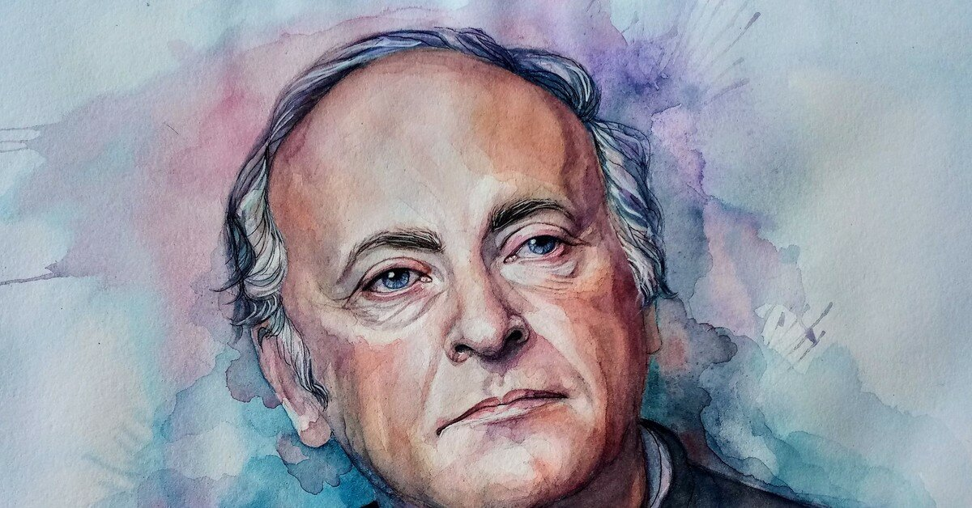
Спасибо за внимание!

